Slide 1
РЕЗУЛЬТАТЫ ПРОМЕЖУТОЧНОЙ АТТЕСТАЦИИ ГРУПП
ЗА 1СЕМЕСТР 2019-2020 уч. года
ПО ОТДЕЛЕНИЮ МЕХАНИЧЕСКИХ И
ХИМИКО-ТЕХНОЛОГИЧЕСКИХ ДИСЦИПЛИН

Slide 2
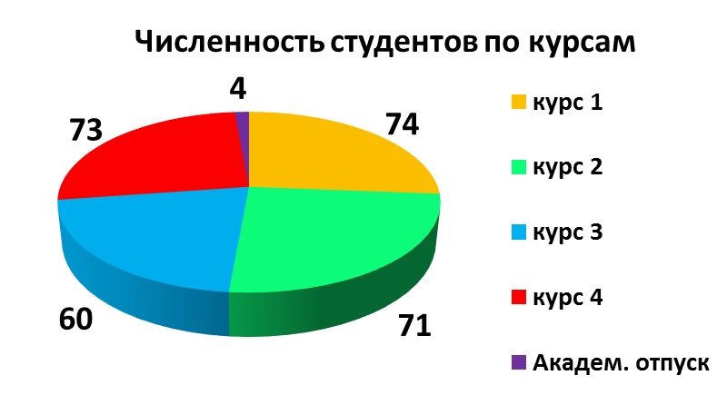
Всего: 278 студентов

